Slide 1

Klassesamling
Søvn – del 3
Døgnrytmeklokken
- og litt søvnhistorie

Slide 2
Oppvarming: Finn en kroppsdel
NB! Trenger musikk. Bruk for eksempel Bruno Mars – Up town funk.
En elev (eller lærer) leder leken, resten går rundt på gulvet til musikk.
Personen som leder leken skal brått stoppe musikken og rope ut forskjellige kroppsdeler, for eksempel: ”nese”.
Da skal alle forte seg og ta på en annens nese. De fryser i posisjonen til musikken starter igjen.
Det samme gjøres med legg, albu, øre, tå, hår, lillefinger og så videre. Leken er enkel, men morsom.

Slide 3
Dobbeltsirkler - Hva husker du fra foredraget?
En struktur for å repetere kunnskap og utvikle tanker rundt dagens tema.
Rydd vekk pultene
Klassen danner to sirkler, en indre og en ytre. Elevene i den indre sirkelen vender ansiktet mot den ytre sirkelen og danner par med eleven som står rett foran dem i den ytre sirkelen
Snakk om foredraget og om filmen: Hva husker du? (Læringsmålene står på neste bilde)
Elevene i den indre sirkelen begynner å snakke, deretter forteller elevene i den ytre sirkelen
Elevene takker hverandre for samtalen
På tegn fra lærer roterer den ytre sirkelen et eller flere steg, slik at nye par dannes
Lærer deler til slutt klassen inn i grupper på fire: To og to par. Bestem hvem som er enere, toere, treere og firere. De får hver sine roller.

Slide 4
Læringsmålene i dag
Jeg vet mer om den indre døgnklokken og hvordan den fungerer
Jeg vet mer søvnsykluser og hvorfor det er vanlig å våkne om natten
Jeg vet mer om hvordan alkohol, nikotin og koffein virker på søvnen
Jeg vet mer om hvordan søvnmangel påvirker utseende og vekt
Jeg kan mer om søvn gjennom historien
Jeg kan mer om konsekvenser av manglende søvn for samfunnet, liv og hels

Slide 5
Fordel roller på gruppen
1. Ordstyrer
2. Sekretær
3. Talsperson
4. Praktisk ansvarlig

Slide 6
Lærer leser høyt:
«Johanne er alltid trøtt»
Johanne, 18 år, er alltid trøtt og har ofte vondt i hodet. Hun bruker lang tid på å sovne, hun sover lett og våkner ofte. Hun gjetter på at hun kanskje får 5 timer søvn hver natt i ukedagene og litt mer i helgene.
Hun har kuttet ut å drikke mye kaffe og prøver å følge de vanlige søvnrådene, for eksempel å ha et passe kaldt soverom, roe ned om kvelden, ta en dusj og unngå å scrolle på mobilen. Men det vanskeligste er å holde seg våken på dagtid. Hun sovner ofte på veldig rare tider fordi hun er trøtt.
Fastlegen foreslår at hun skal prøve stå - opp metoden. Det betyr å vente med å legge seg til det tidspunktet hun faktisk sovner, klokken to. Hun skal ikke ligge lenger i sengen enn den tiden hun pleier å sove, som er fem timer. Det er fordi kroppen skal lære å assosiere sengen med søvn.

Slide 7
Tenkt at legen anbefaler henne å legge seg seint, og at det kan hjelpe henne til å sove bedre! Det høres litt rart ut. Hun legger seg rundt midnatt de fleste dager, men bruker nesten to timer på å sovne. Nå skjønner hun at hun har ligget FOR mye i sengen. Hun forbinder sengen med IKKE å få sove og gruer seg nesten på forhånd.
Det vanskeligste i stå – opp metoden, sier legen, er å stå opp til samme tid hver dag, også i helgene, og holde seg våken helt til hun kjenner seg skikkelig trøtt neste natt. Klarer hun det? Johanne er usikker. Hun sover en del på bussen og etter skolen. Akkurat det blir ikke lett å endre på.
Men hun bestemmer seg for å prøve. Hun er lei av å slite med søvn.
De første dagene opplever hun som tøffe, og hun er veldig sliten på dagtid. Men allerede i den andre uken merker hun at søvnen forbedres.
Etter to måneder går det mye raskere å sovne. Nå har søvnlengden økt til rundt 7,5 timer. Johanne har fortsatt kort søvnlengde sammenlignet med andre på hennes alder, men hun føler seg uthvilt på dagen. Hun føler at hun sover dypt og godt.

Slide 8
Gruppeprosess
Elevene summer raskt på sin gruppe.
Ordstyrer passer på at alle i gruppen får ordet.
Sekretæren skriver ned gruppens svar.
Talspersonen på gruppen legger frem gruppens svar.
Lærer velger eksempler på svar fra to grupper etter hvert spørsmål.
Spørsmål til gruppen:
Hva er det som stjeler søvn hos Johanne (altså er søvntyver)?
Hvordan kan det hjelpe på søvnen å stå opp til samme tid hver dag?
Hva er vanskelig med å stå opp til cirka samme tid hver dag?

Slide 9
Adjektivhistorie om søvnrådene som virker
Del ut arkene som skal brukes (se nederst)
Elevene fyller ut arket sammen i gruppa. Alle bidrar med så mange rare og morsomme adjektiver som mulig
Sekretæren på gruppen skriver adjektivene inn i historien
Etterpå skal talspersonen lese opp historien for resten av gruppen

Slide 10
Påstandsøvelse om søvn
Tegn et kvadrat på tavla som viser klasserommet. Skriv ”vet ikke”, ”kanskje”, ”enig”, ”uenig” i hvert av hjørnene. Vis elevene hvilket hjørne som er hva. Rydd alle pultene til side. Forklar elevene at de skal stille seg i det hjørnet som de føler er mest riktig for dem ut fra påstandene du kommer med. Rop ut påstander, for eksempel disse:
Etter hver påstand:
  Snakk litt på gruppen om valget dere har gjort.
  Ta en kort plenumsrunde/intervjurunde: Hvem vil si noe om valget sitt?
Søvn er viktigere enn trening
Ingen bør sende meldinger etter kl 2300
Samfunnet er ikke nok opptatt av søvn
Å spise sunt er viktigere enn å sove nok
Å trenge mye søvn er kjedelig
Mobiltelefonen bør lade et annet sted enn på soverommet
Vi burde lære mer om søvn
Det er status/kult å ikke trenge mye søvn
Det er vanskelig å prioritere søvn

Slide 11
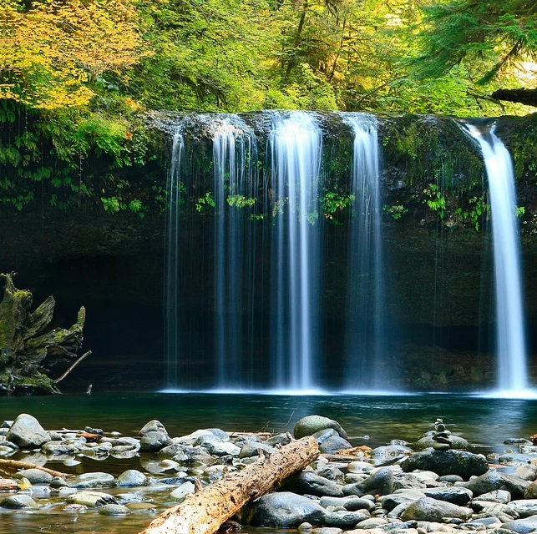
Hvileøvelse
Alle sitter på en stol.
Rommet må være mørkt. Atmosfæren må være rolig
Hvor mange minutter ønsker du å slappe av? Vis 1-5 fingre. Lærer tar en beslutning ut i fra klassens respons
Finn en behagelig stilling der du sitter. Plant bena i gulvet. Lukk gjerne øynene
Øv på å puste ut langsomt. Jo lengre du klarer å puste ut, jo roligere blir pusten. Det virker beroligende på kroppen
Spill svak “ambient music” fra Youtube, for eksempel https://www.youtube.com/watch?v=2OEL4P1Rz04

Slide 12
Blunkeleken
Sett stoler i en ring. Dere trenger (nesten) halvparten så mange stoler som dere er antall deltagere. Merk at antall deltakere må være et oddetall (for eksempel, dersom dere er 9 deltagere, trenger dere 5 stoler). Det skal stå en elev bak ryggen til alle de som sitter på stolene. Det må være en stol som er tom – men som det står en elev bak.
Eleven som står bak den ledige stolen starter leken med å blunke til en av de som sitter. Denne personen skal prøve å komme seg vekk fra sin stol uten at eleven som står bak klarer å holde han/hun igjen. De som står bak stolene må holdene hendene på ryggen. De som sitter må være raske til å sprette opp av stolen når de ser at noen blunker til dem.
Når en elev klarer å komme seg vekk fra sin stol, for så å gå bort til den ledige stolen, er det eleven som står bak den ledige stolen som skal blunke på nytt.
Det kan ofte være lurt å skifte på hvem som sitter og står, for eksempel hvert tiende minutt.
PS: Det er bare lov å holde igjen på skuldrene, ikke dra i klærne ☺

Slide 13
Blunkeleken, fortsettelse:
Gjør leken morsommere ved å legge på nye variasjoner etter en liten stund.
Variasjon 1: Elevene som sitter kan i tillegg blunke til hverandre og bytte plass. Vokterne må passe ekstra godt på, og får mye å følge med på.
Variasjon 2: Øk tempoet ved i tillegg å utnevne TO blunkere og ha to ledige stoler. Jo mer kaos, jo morsommere.
Variasjon 3: Blunkeleken kan også brukes som navnelek. I stedet for å blunke, sier du navnet til personen du vil lokke til deg. Du kan se en annen vei, og på den måten lure «vokterne».

Slide 14

Evaluering og oppsummering
Klassen blir sittende i ringen
Kast en myk gjenstand rundt i ringen, for å gi ordet videre.
Det er lov til å si pass
”Hva tar du med deg fra samlingen i dag?»
Lærer oppsummerer: Hva har jeg sett, hørt og lært sammen med dere?
Notes:
Foto: Bildet er tatt av Bildet er tatt av Alexas_Fotos fra Pixabay
<a href="https://pixabay.com/no/users/alexas_fotos-686414/?utm_source=link-attribution&amp;utm_medium=referral&amp;utm_campaign=image&amp;utm_content=3599680">Alexas_Fotos</a> fra <a href="https://pixabay.com/no/?utm_source=link-attribution&amp;utm_medium=referral&amp;utm_campaign=image&amp;utm_content=3599680">Pixabay</a>

Slide 15
VEDLIKEHOLDSAKTIVITETER
Bruk 5 min hver uke på å gjøre etterarbeid.
Søvnlogg i tre dager (klistre på pulten?)
Tiltaksplan
TILTAKSPLAN
Hvilke små endringer kan jeg gjøre som kan hjelpe meg til bedre søvn, litt om gangen? Sett opp to delmål.
1)
2)
Hva kan hjelpe meg? ........

Slide 16
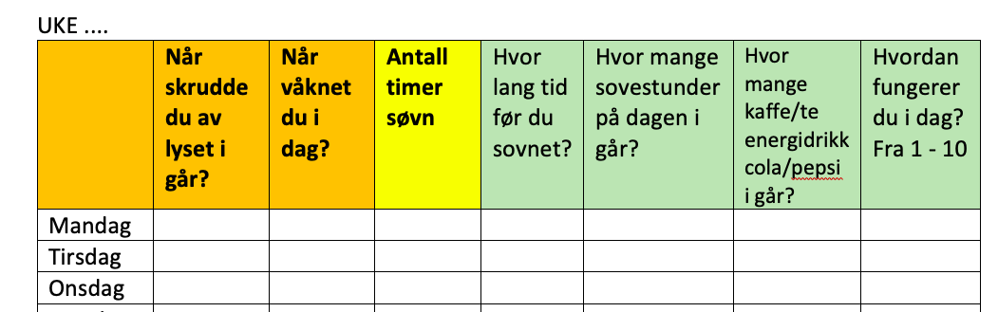
Søvnlogg
Se på skjemaet «søvnlogg». Bruk noen minutter på å skrive ned svaret på disse seks spørsmålene.
Ved å svare på disse spørsmålene jevnlig kan du bli mer bevisst din søvn og egen tilstand. Lærer setter av tid i for eksempel første time.

